Slide 1


Entstehung der modernen ikonografie
Dan Fitzpatrick | @terafitz
Aa

Slide 2
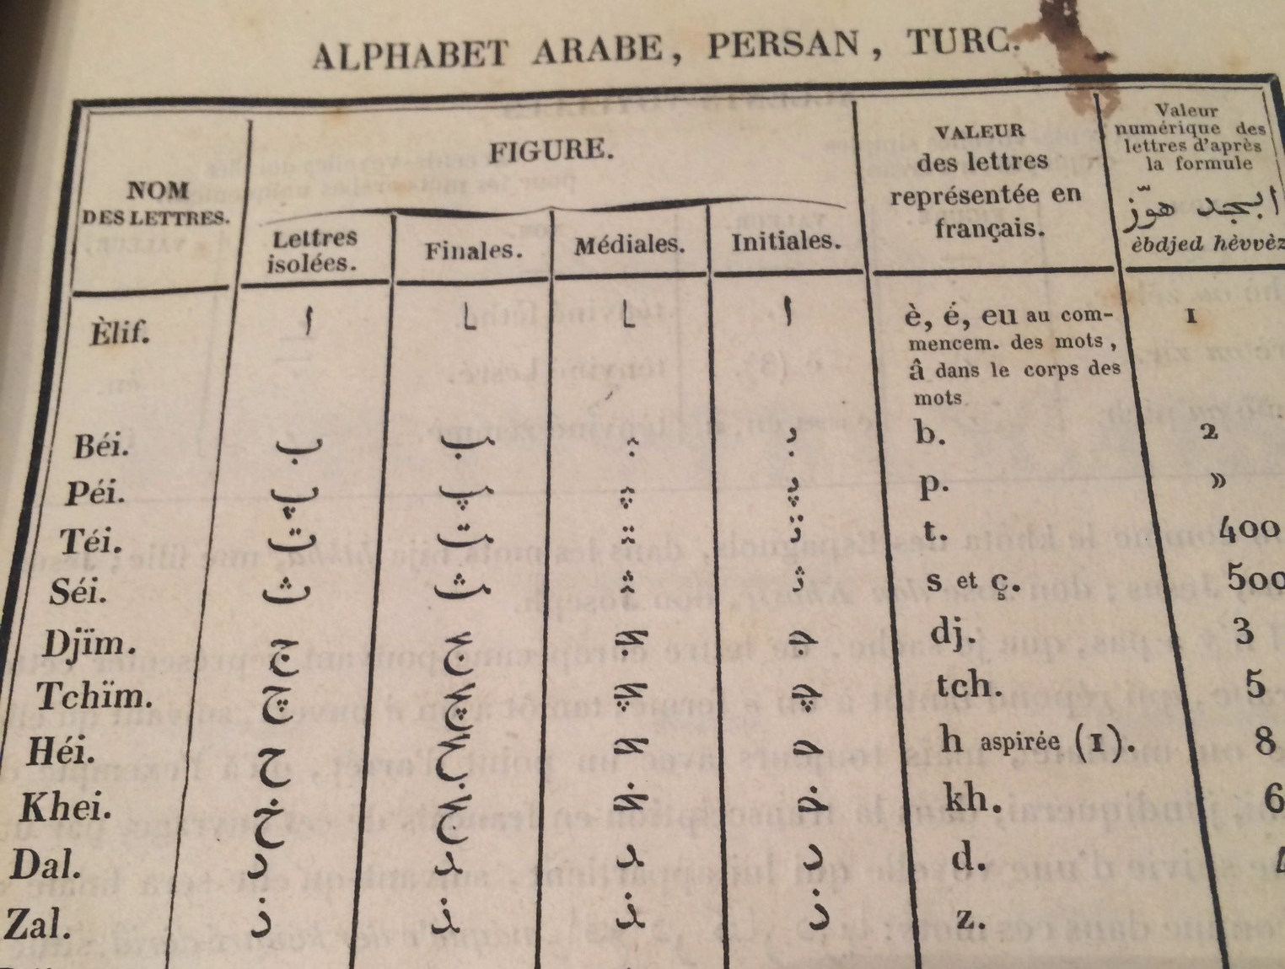
Ein emoji der antike
A
Vom Icon zum phonem und zum icon zurück
🤔

Slide 3
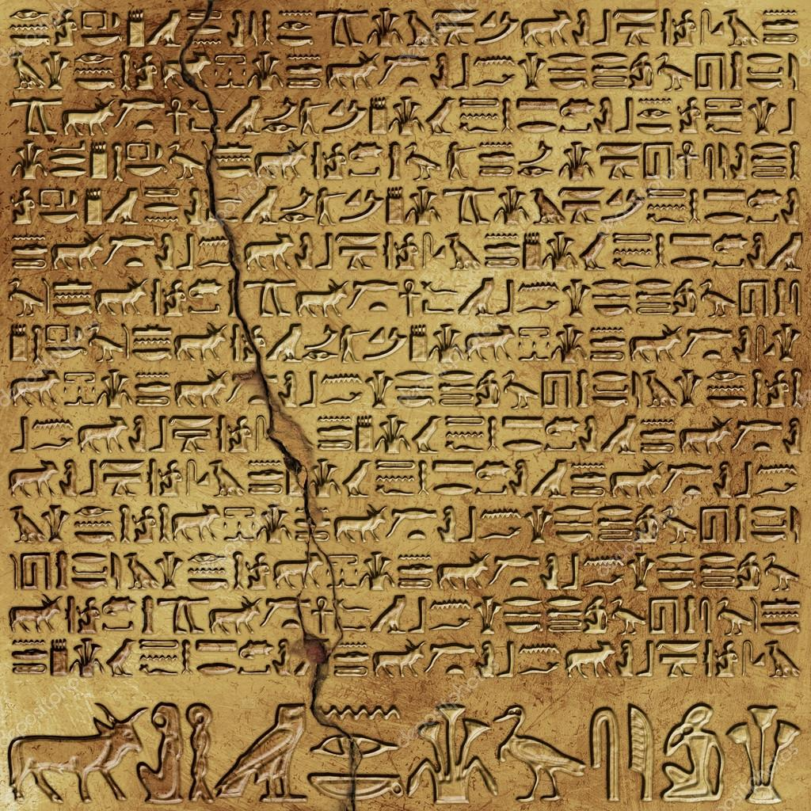

Echt jetzt!
Vom Icon zum phonem
🐮

Slide 4
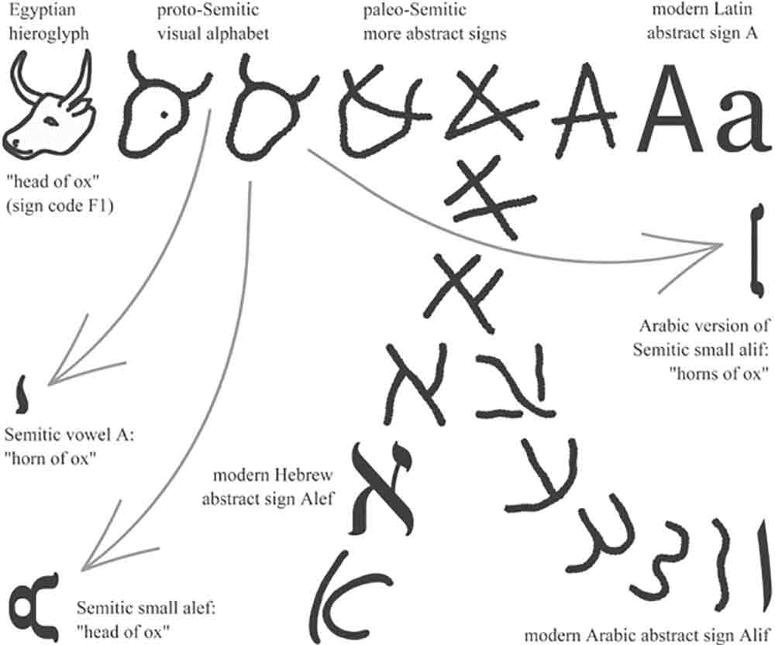
Nerdy stuff!
Optional subtitle
🤓

Slide 5


Hornochsen überall
emoji | (aus)SPRACHE | Land
 | Elif? = Ochse | Ägypten der Antike
 | Alef | Phönizien
א | Aleph = Ochse | Semitischer Sprachraum
أ | Alyf / Elif = Ochsen (horn) | Arabischer und Persischer Sprachraum
A | A (lpha) | Römisch, Griechisch
🗺

Slide 6
Von 63 (v. Chr.) bis 1963
🏛

Slide 7

Das bekanNtEste EMOJI
🙂
😍

Slide 8
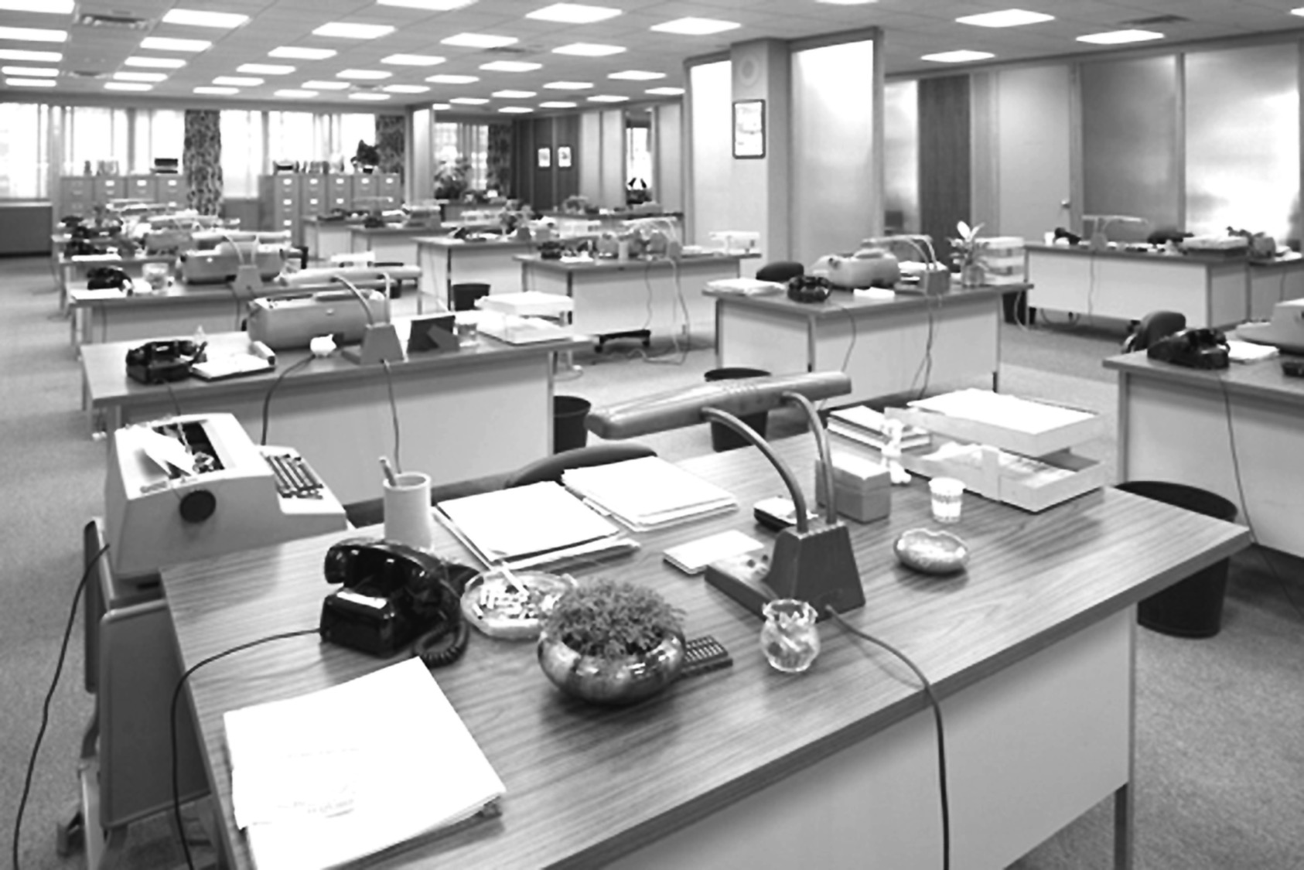

Vom smiley zuM emoji
State Mutual Life Assurance Company
kauft Guarantee Mutual Company...
🏢
🏢
😤
+ =
💥

Slide 9
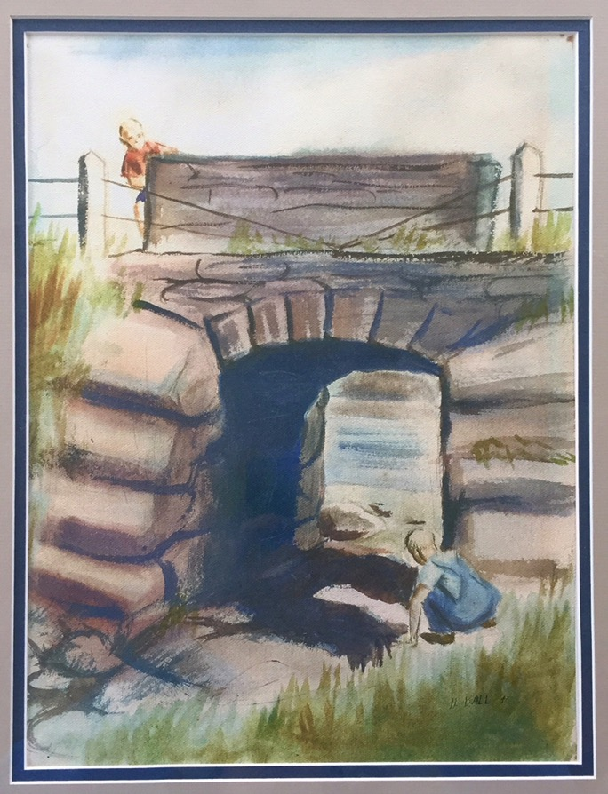
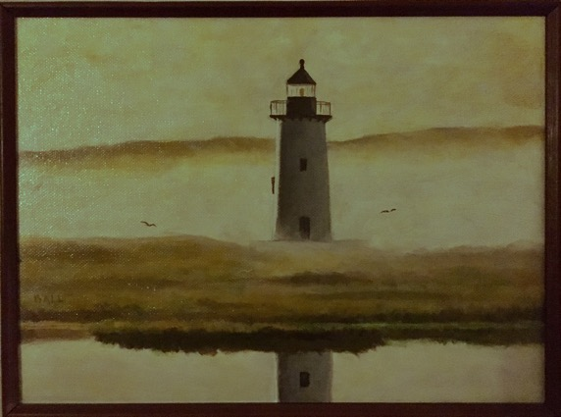
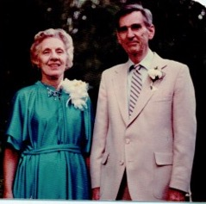
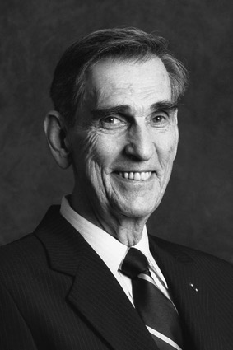
Harvey ball (10. Juli, 1921 – 12 April, 2001)
🎨

Slide 10
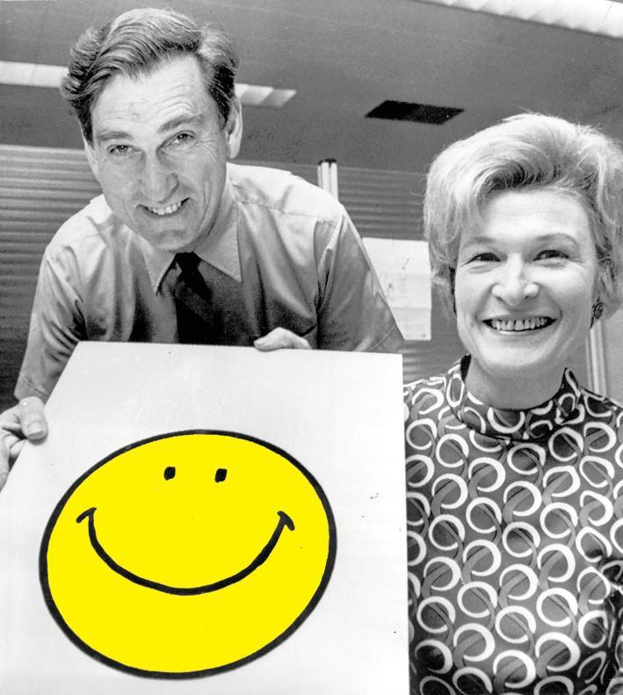
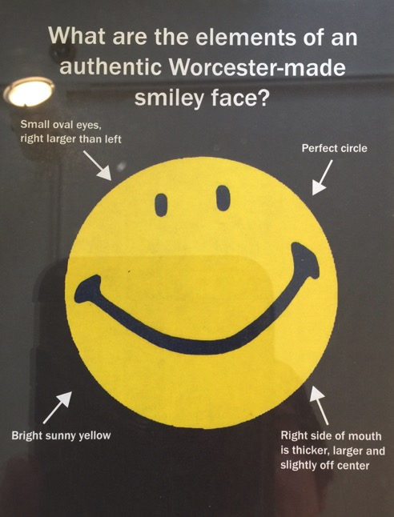

Aus 100 wird 100.000
👍
“I am happy.”

Slide 11
Woher kam der erfolg?
🤷‍

Slide 12
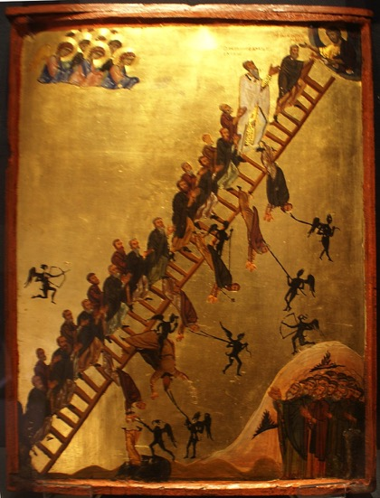
Icon, emoticon, emoji
εἰκών => „Bildnis“
Symbole übermitteln vergleichsweise viel an Information
Der Mensch „füllt die Lücken“
Sie sind größtenteils unabhängig von Sprache und Kultur
Sie abstrahieren Handlungen, Gegenstände, Sätze, Emotionen!
Emojis sind Schriftzeichen
💸
🔎

Slide 13

Übermittle eine botschaft!
Werbespruch, nein! Emoji, ja!
„Freude am Fahren“
🏎
🎯

Slide 14

übersetzungen
ICON | (aus)SPRACHE | Land
 | A | Ägypten der Antike
 | „Speichern“ | Weltweit
 | „Liebe“ | Weltweit
:-) | „Ich grinse“ | Weltweit (1982, S. Fahlman)
:-€ | „Ich bin ein Walross“ | ...vertippt
❤️
🗃

Slide 15
Emojis bilden sätze
😭
😆

Slide 16
Emojis bilden sätze
😭
🤒
😆

Slide 17
Emojis bilden sätze
😭
🤒
😀
😆

Slide 18
Emojis bilden sätze
😭
🤒
😀
😱
😆

Slide 19
Emojis bilden sätze
😭
🤒
😀
😱
🍳
😑

Slide 20
$45,00
💵

Slide 21
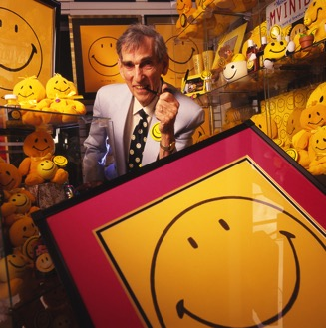
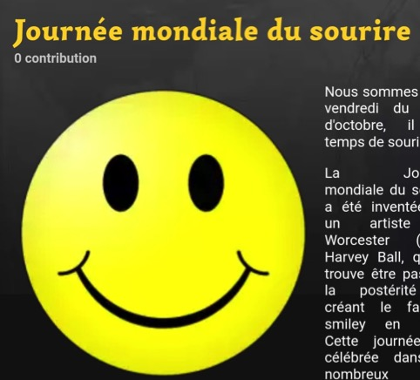
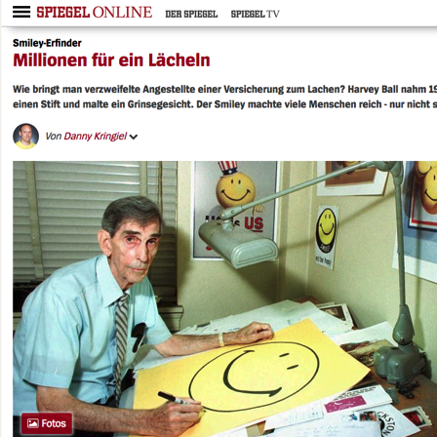


Aus $45,00 wird… ruhm & ehre
Harvey Ball ist weltweit als Erfinder des Smileys anerkannt.
🌎

Slide 22
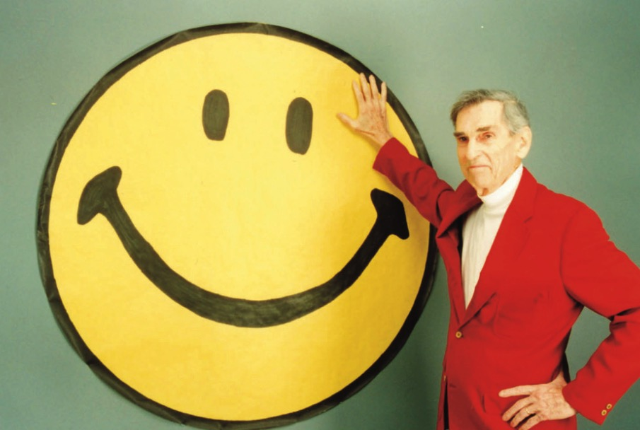
Open source
„Hey, I can only eat one steak at a time,
drive one car at a time. “
Weder Harvey noch State Mutual haben sich die Nutzungsrechte gesichert…
💸

Slide 23
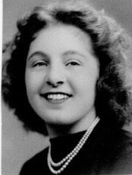
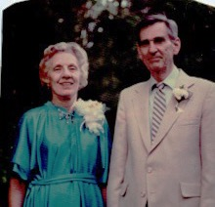
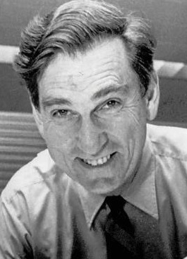
Harvey und Winnie
Winifred A. Ball, née trudell (1923 - 2015)
Ach Harvey...
💑

Slide 24
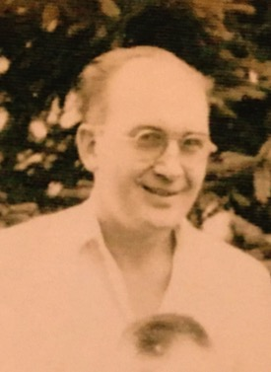
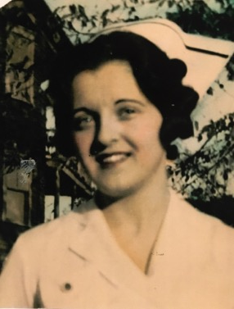
familienstamMbaum
Too much information?
Winifred A. Ball née Trudell
Harvey Ross Ball
😴

Slide 25
familienstamMbaum
Achtung, Spoiler....
Robert Joseph
Fitzpatrick (Opa)
Evelyn May Fitzpatrick née Trudell
Winifred A. Ball née Trudell
Harvey Ross Ball
😬

Slide 26
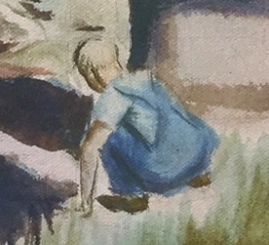
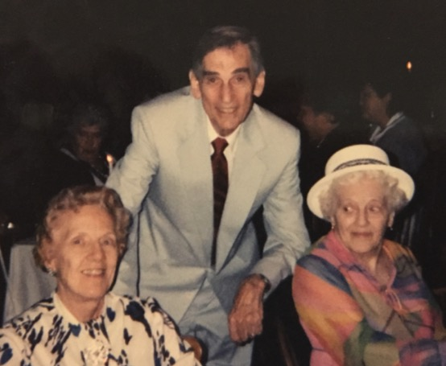
Onkel harvey

Slide 27
Sexting!
🔥

Slide 28
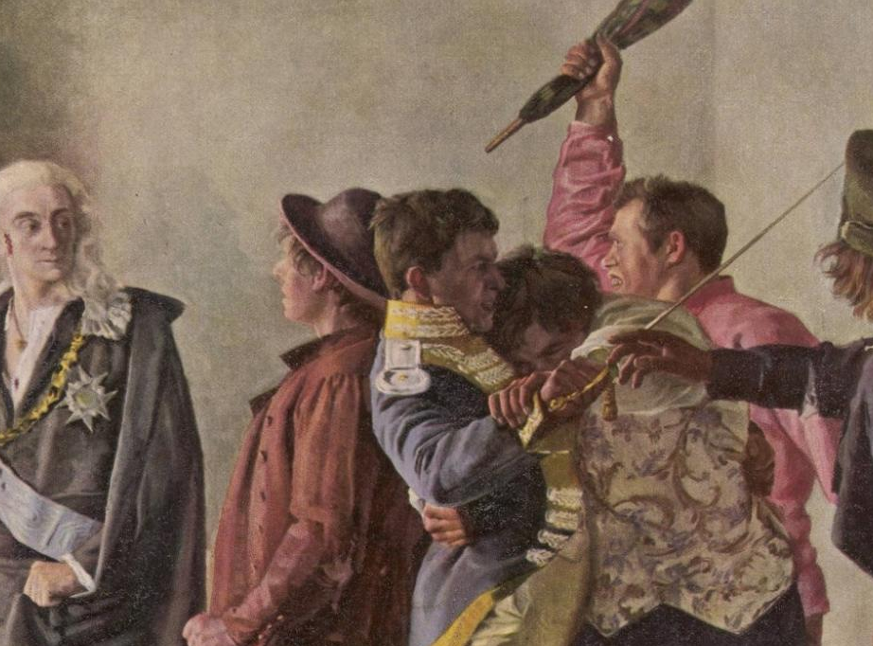
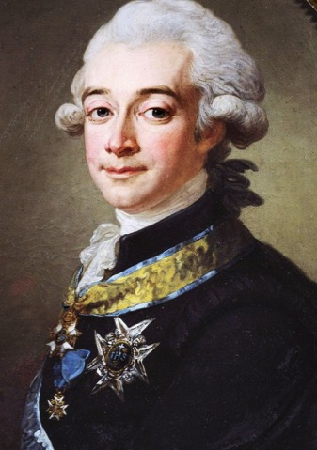
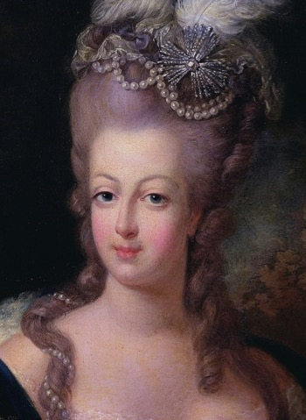
Marie und axel
Es war kein Geheimnis, dass Graf Axel von Fersen ein Favorit Marie Antoinettes war...
💌
⚜️
🔒
https://.... Fehlanzeige!
⚔️

Slide 29
Emojis als sprache der…?
💄 💋 👄 👅 🍓 🍒 🍑 🍆 🛌 🎉 🏓 ⛳️ 🏹 💓 🥅 💗 💖 💘 💝 🌶 🍭 🍬 🥂 🔗 🖇 🍌 🎥 💣 🍾 🔞 🛁
📱

Slide 30
🛏
💞
🙈

Slide 31
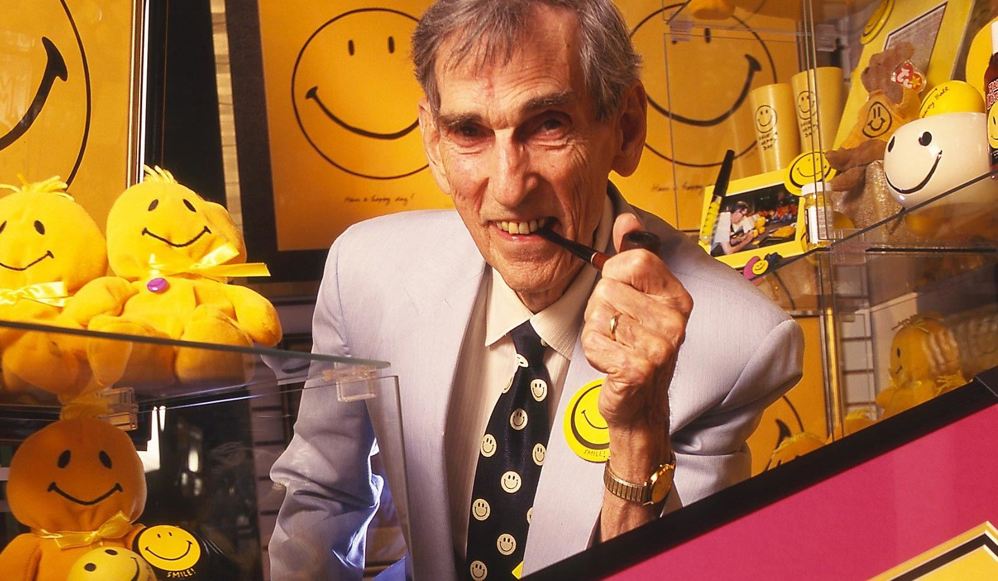

1 Smiley = 1ct.
Paypal.me/harveyanddan
🤑

Slide 32
Dankeschön!
🍻

